Slide 1




Slide 2
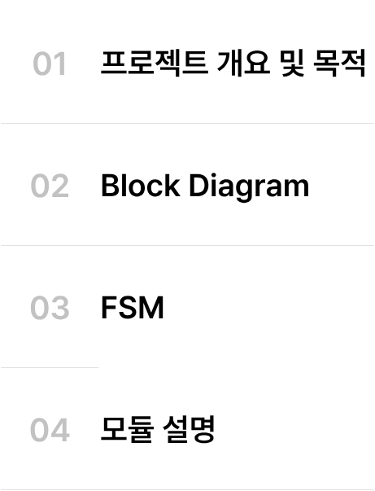
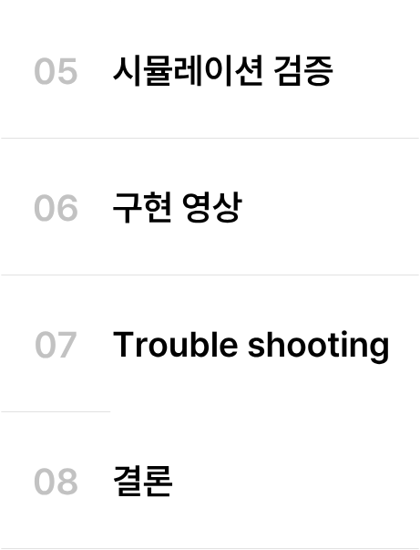

Notes:
목차는 다음처럼 프로젝트 개요 및 목적부터 시작하여, 블록다이어그램, fsm, 모듈설명과 시뮬검증, 구현영상순으로 진행됩니다.

Slide 3







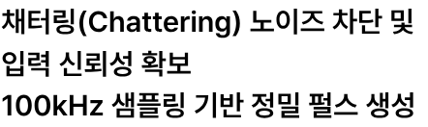
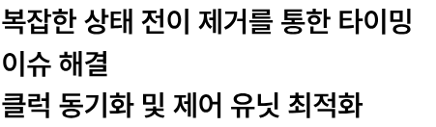

Notes:
첫째, '신호 정제(Signal Conditioning)'입니다. 사용자가 버튼을 누를 때 발생하는 기계적 진동, 즉 채터링(Chattering)을 해결하기 위해 저희는 100kHz의 샘플링을 기반으로, 깔끔한 단일 펄스(Single Pulse)를 생성해 내도록 입력단을 설계했습니다.
둘째, '안정적인 FSM 제어'입니다. 클럭 환경에서 복잡하게 얽힌 상태 전이 해결을 위해 저희는 상태 머신의 구조를 직관적으로 재설계하여 이러한 타이밍 이슈를 원천적으로 해결했습니다. 특히 sw[2] 스위치를 활용한 게이팅 로직과 철저한 클럭 동기화(Clock Synchronization) 설계를 적용함으로써, 시스템의 응답성을 극대화하고 메인 제어 유닛을 최적화했습니다.
셋째, '통합 시스템 검증'입니다. 앞서 정교하게 설계된 개별 모듈들을 통합하고, 이를 실제 FPGA 보드에 올려 실시간 동작을 검증하면서 최종적으로 디스플레이 출력과 사용자 인터페이스(UI)의 안정성을 확인했습니다.

Slide 4

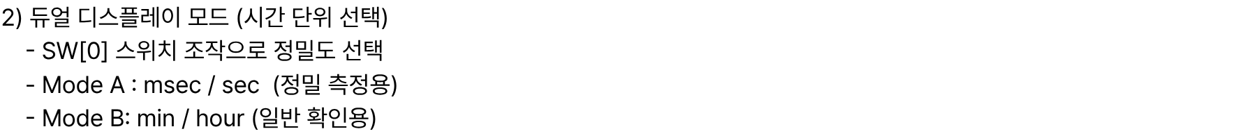
Notes:
이어서 본 프로젝트의 3가지 핵심 기능을 말씀드리겠습니다.
첫째, 멀티 모드 통합 출력입니다. sw[1]로 시계와 스톱워치 모드를 실시간 전환하며, 두 시스템이 단일 FND를 공유하도록 설계하여 하드웨어 리소스 효율을 극대화했습니다.
둘째, 듀얼 디스플레이 모드입니다. 제한된 4자리 화면을 효율적으로 쓰기 위해 sw[0]을 추가했습니다. 필요에 따라 밀리초(msec) 단위의 정밀 데이터와 시간(hour) 단위의 데이터를 동적으로 스위칭하여 출력합니다.
셋째, 모드별 인터페이스 다중 매핑(Mapping)입니다.
한정된 물리 버튼을 현재 모드에 맞춰 유기적으로 매핑했습니다. 이를 통해 시계 셋팅부터 스톱워치의 랩타임 제어까지, 단 4개의 버튼만으로 충돌 없는 직관적인 UI를 구현했습니다.

Slide 5

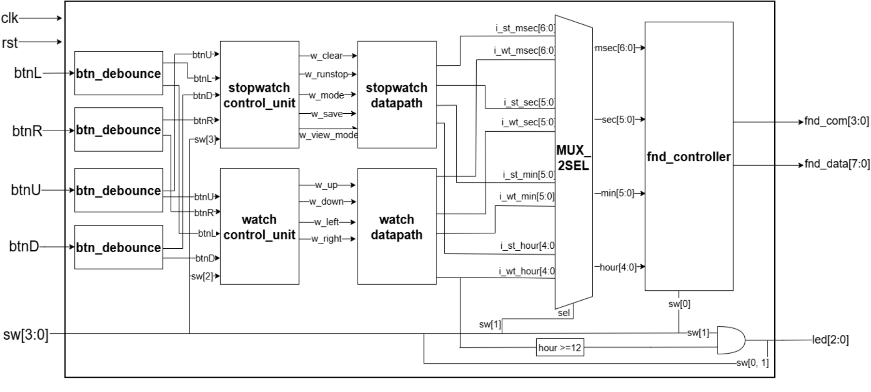
Notes:
전체 시스템의 블록 다이어그램입니다. 설계의 복잡도를 낮추기 위해 시스템을 크게 4가지 계층으로 모듈화했습니다.
1.물리적 버튼 입력을 안정화하는 Input Conditioning 블록
2.모드 선택과 상태 전이를 관장하는 FSM (Control Logic) 블록
3.실제 시간 값을 연산하고 기억하는 Datapath 블록
4.연산된 데이터를 화면에 출력하는 Display Select Logic 및 FND Controller 블록입니다.
이러한 모듈화를 통해 각 블록은 본연의 역할에만 충실하게 되어, 유지보수와 기능 확장이 매우 용이한 RTL 구조를 완성했습니다

Slide 6

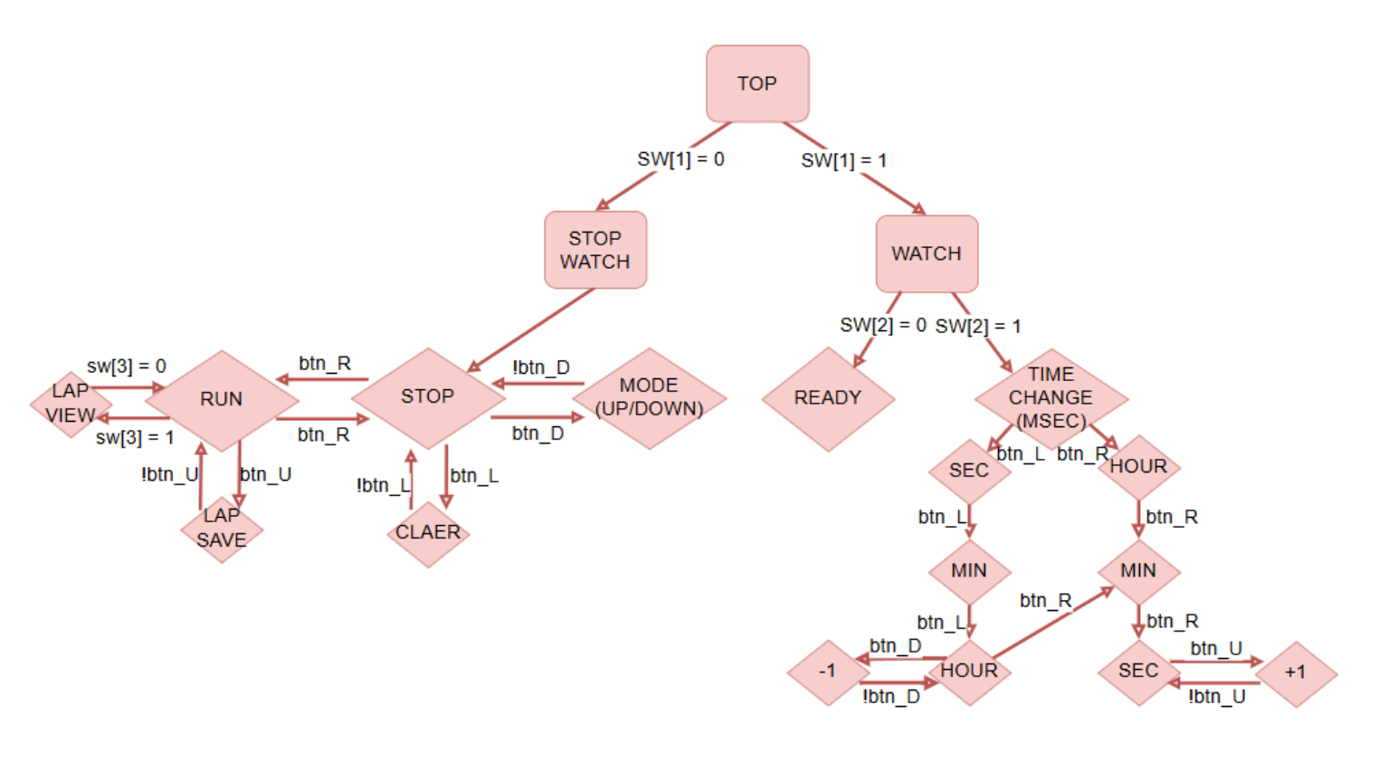
Notes:
전체 제어 흐름을 담은 계층적 FSM 다이어그램입니다.
최상위 TOP 상태에서 스위치 값에 따라 스톱워치와 시계 모드로 철저히 분기시켰습니다.
좌측 스톱워치 제어부는 RUN, CLEAR, 랩타임 저장 등을 수행하며, 우측 시계 제어부는 직관적인 상태 전이를 통해 시간 설정 기능을 명확히 구분하여 처리합니다.

Slide 7
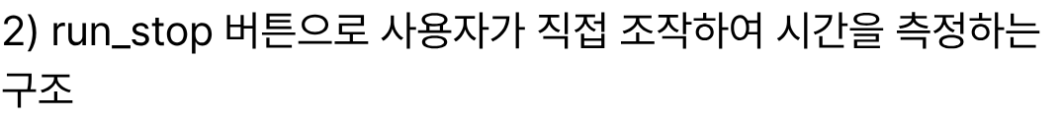
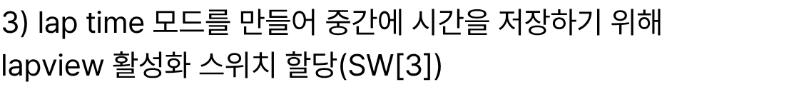
Notes:
이제 스톱워치의 구체적인 동작 방식과 구조에 대해 말씀드리겠습니다. 저는 스탑워치의 기능을 중점으로 설계했습니다.
스톱워치의 초기 상태는 모두0으로 세팅되어 안정적으로 출발합니다. 사용자는 버튼을 직접 조작하여 시간을 측정할 수 있습니다.
특히, 연산이 진행되는 도중 특정 순간의 기록을 캡처하고 확인할 수 있도록 '랩타임(Lap Time) 모드'를 별도로 설계했습니다.
이를 위해 sw[3]을 랩뷰(Lap view) 전용 활성화 스위치로 할당하여, 메인 타이머를 멈추지 않고도 중간 기록을 안정적으로 확인할 수 있도록 사용성을 극대화했습니다.

Slide 8

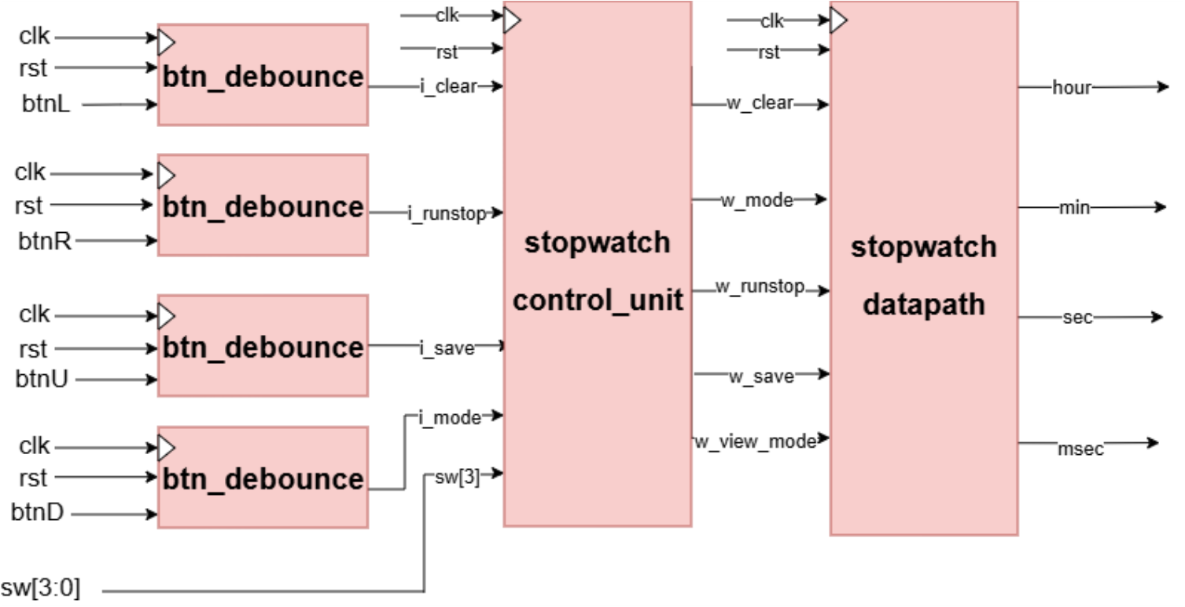
Notes:
본 프로젝트의 스톱워치 모듈입니다. 메인 타이머 연산을 멈추지 않고도 중간 기록을 확인할 수 있는 '랩타임 모드'를 설계하여 사용성을 극대화했습니다.
하드웨어 내부적으로는 깨끗하게 정제된 펄스만이 제어부로 전달되어 '상태 제어 신호'를 생성하고, 연산부(Datapath)는 이 명령만 받아 100MHz 클럭에 맞춰 물리적 연산을 전담하도록 타이밍 꼬임을 막았습니다.

Slide 9
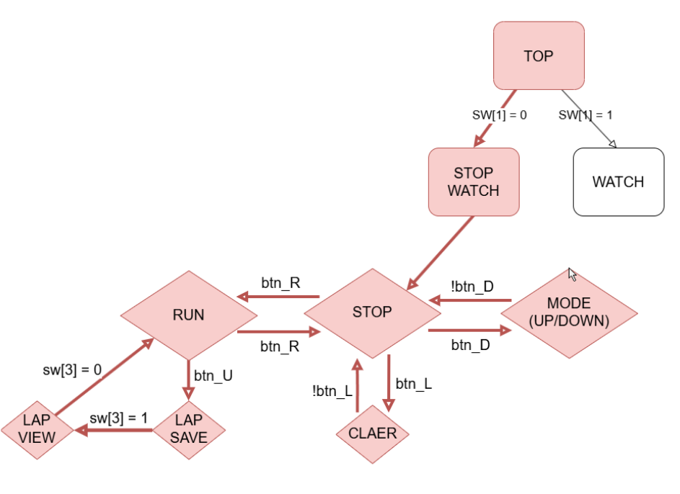
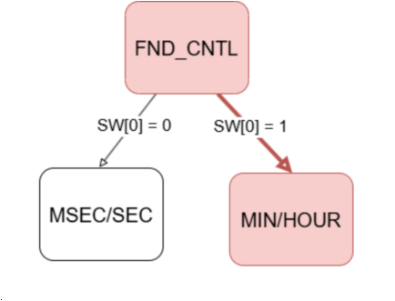
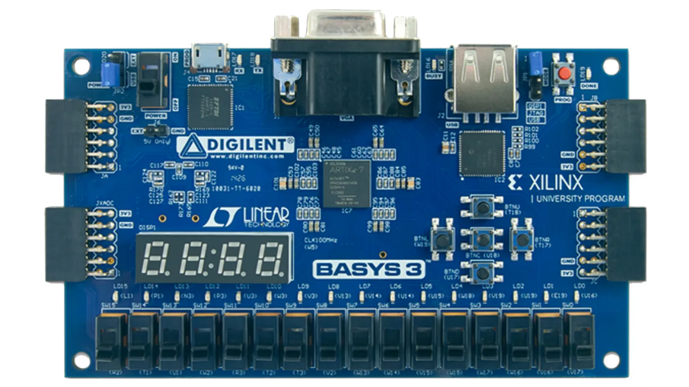

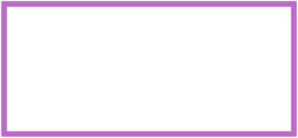

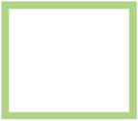
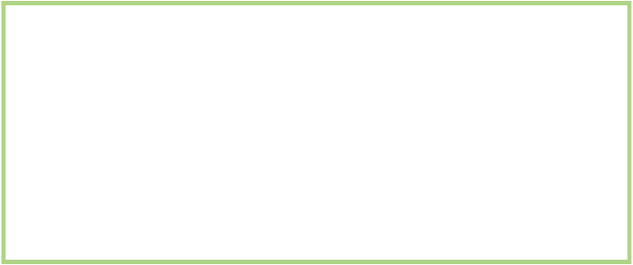










Notes:
보드의 물리적 인터페이스 매핑입니다.
sw[1]을 통해 스톱워치 FSM 구역으로 진입하며, 십자 배열 버튼 조작에 따라 RUN, STOP, LAP VIEW 등의 상태를 유기적으로 오가도록 구성했습니다.
여기서 sw[0]은 mesc,sec와 hour,min로 디스플레이를 변환하며 sw[3]은 버튼으로 저장한 시간을 디스플레이에서 확인할 수 있도록 해줍니다.

Slide 10

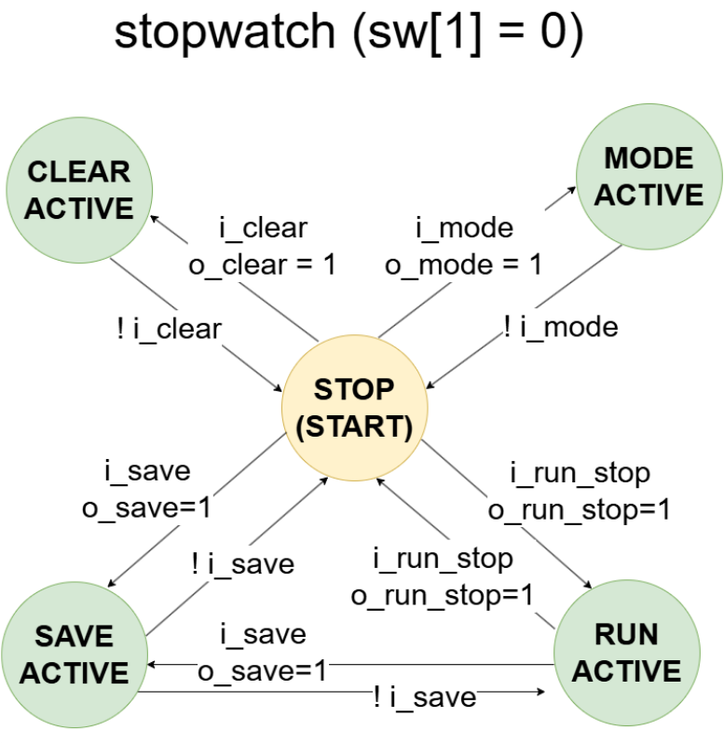
Notes:
스톱워치 제어부의 동작 원리입니다. 대충설명 save까지.

Slide 11

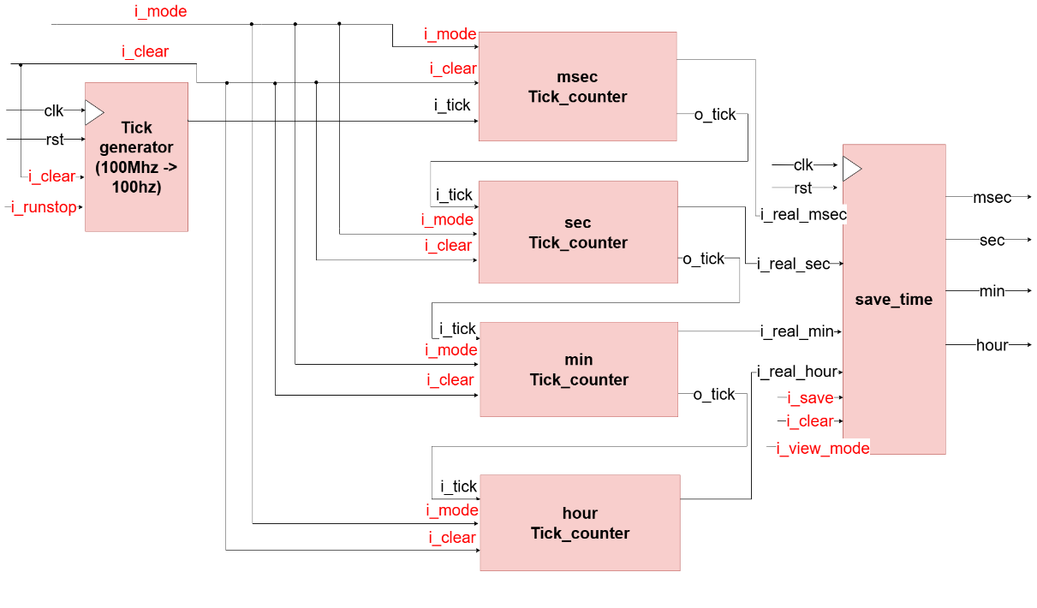
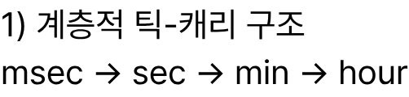
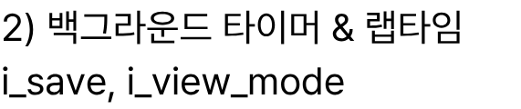
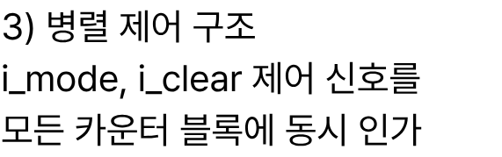
Notes:
다음은 스톱워치의 시간 연산을 담당하는 데이터패스 구조입니다. 시스템 안정성을 위한 3가지 핵심을 말씀드리겠습니다.
첫째, '계층적 틱-캐리 구조'입니다. 100MHz의 빠른 메인 클럭을 100hz로 변환한 뒤, 하위 단위에서 오버플로우가 날 때만 상위 단위로 순차 전달하여 타이밍 꼬임을 막았습니다.
둘째, '백그라운드 타이머와 랩타임의 분리'입니다. 메인 타이머는 멈추지 않고 계속 돌아가며 랩타임이 필요할 때만 별도 모듈이 활성화되어 그 순간의 시간을 캡처합니다. 그리고 스위치를 이용해 화면만 스위칭하는 방식을 써서 데이터 무결성을 지켰습니다.
셋째, '병렬 제어 구조'입니다. 카운트 방향 설정이나 초기화(Clear) 신호는 4개의 모든 카운터 블록에 '동시에' 들어가도록 라우팅하여, 버튼 조작 시 오차 없이 즉각 반응하도록 설계했습니다.

Slide 12

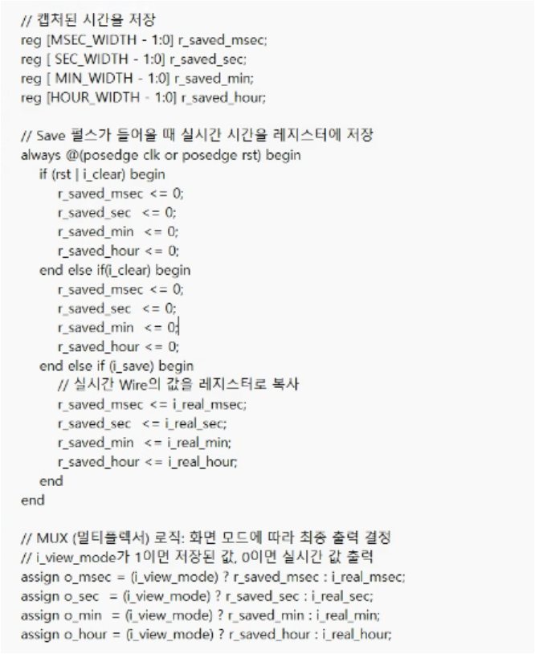

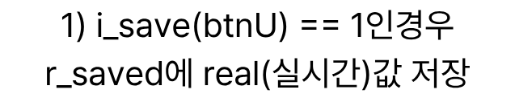
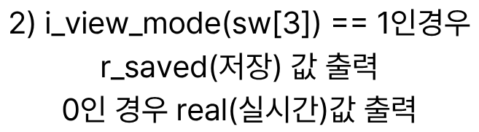
Notes:
방금 설명드린 랩타임 기능이 실제 코드로 어떻게 구현되었는지 보여드리겠습니다.
일단 사용자가 버튼을 눌러 i_save 버튼 신호가 들어오면 메인 카운터는 놔둔 채, 실시간 값만 내부 레지스터로 복사하여 안전하게 캡처합니다.
그리고 스위치(sw[3]) 조작에 따라 화면에 저장해둔 랩타임을 띄울지, 아니면 계속 흘러가는 실시간 시간을 띄울지 경로만 바꿔줍니다. 이렇게 단순한 데이터 버스 스위칭을 통해 끊김 없는 랩타임 기능을 완성했습니다.

Slide 13

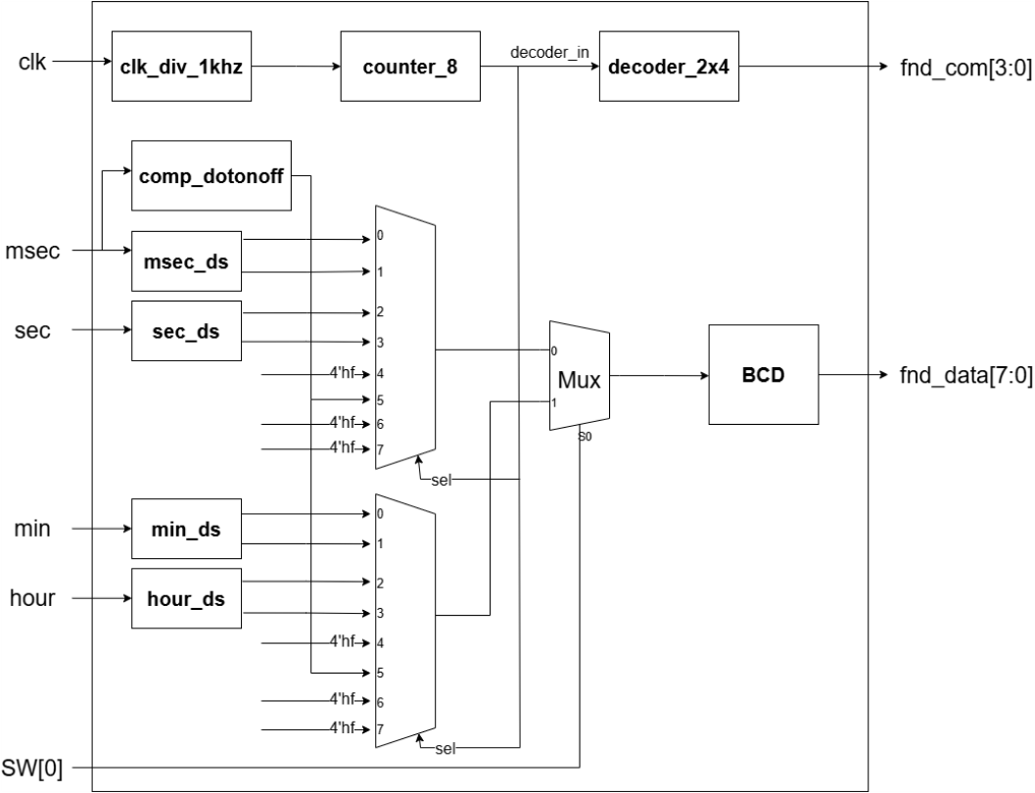


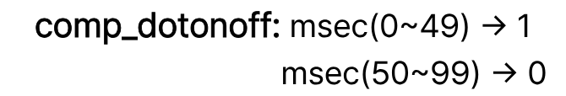
Notes:
다음은 연산된 데이터를 사용자에게 시각적으로 전달하는 FND 컨트롤러의 세부 설계입니다. 4자리의 디스플레이를 깜빡임이나 잔상 없이 제어하기 위해 타이밍과 데이터 경로를 철저히 설계했습니다.
먼저, 타이밍 및 자릿수 제어 부분입니다. 화면 좌측 상단을 보시면, 100MHz 메인 클럭을 블록을 통해 1kHz의 스캔 주파수로 낮췄습니다.
이 클럭에 맞춰 동작하는 8진 카운터와 디코더를 통해, 현재 4자리 FND 중 어느 자릿수에 불을 켤지를 고속으로 제어합니다.
또한, 시계 중앙의 점(Dot)이 1/2초 주기로 깜빡이게 하기 위해, 블록을 두어 msec 값이 특정구간을 기준으로 0과 1이 반복되게 구현했습니다.

Slide 14

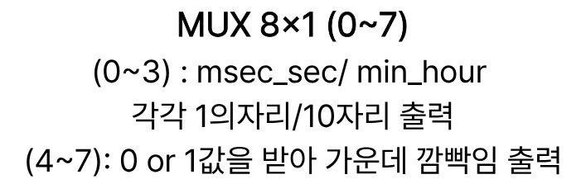
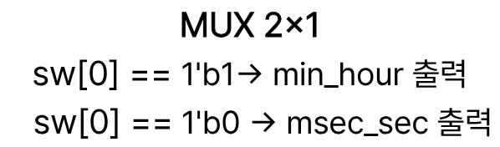
Notes:
다음은 데이터 라우팅 부분입니다. 화면 중앙의 거대한 멀티플렉서(MUX)들이 데이터의 길잡이 역할을 합니다.
먼저 두 개의 8x1 MUX는 각 시간 단위의 1의 자리와 10의 자리 데이터, 그리고 방금 말씀드린 깜빡임 신호를 디스플레이 규격에 맞게 정렬해 줍니다.
이렇게 정렬된 두 묶음의 데이터는 최종적으로 2x1 MUX로 들어가 입력받는 sw[0] 값에 따라, msec/sec를 화면에 띄울지, 아니면 min/hour를 띄울지 단 하나의 데이터 스트림만을 선택하게 됩니다.
최종 선택된 데이터는 마지막BCD 블록을 거쳐 7-세그먼트를 구동하는 물리적 하드웨어 핀 신호로 변환되며, 디스플레이에 출력합니다.

Slide 15
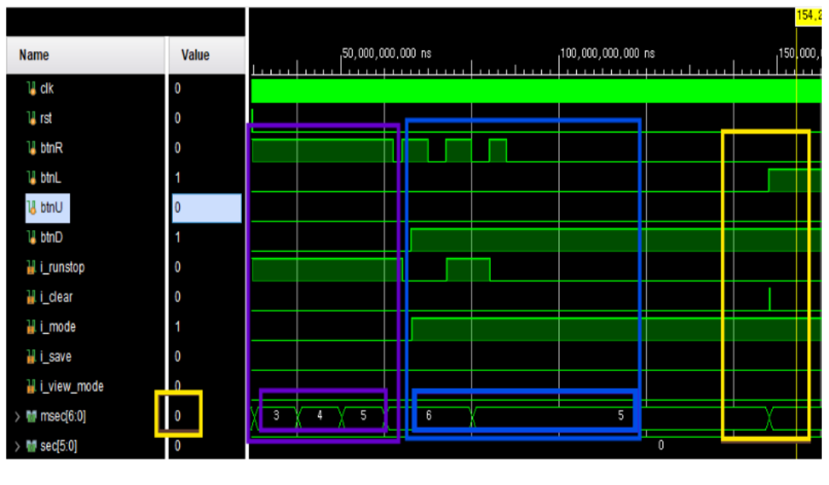
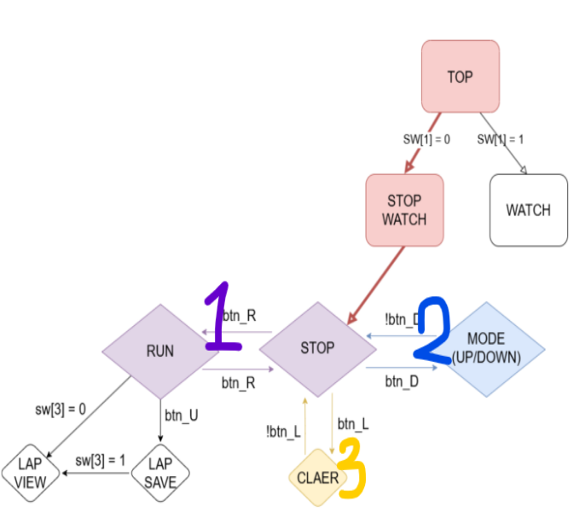

Notes:
다음은 설계한 스톱워치 로직의 시뮬레이션 검증 파형입니다. 화면의 3가지 핵심 구간을 보시겠습니다.
첫째, 보라색 1번 구간입니다. 사용자가 버튼을 길게 누르더라도, 기본값에 따라 up 카운트가 정상 증가함을 확인했습니다.
둘째, 파란색 2번 구간입니다. 일시 정지 후 모드 변경 버튼을 누르고 run을 시작하니, 타이머가 즉각적으로 Down 카운트 연산으로 전환되어 감소하는 것을 검증했습니다.
셋째, 노란색 3번 구간입니다.
초기화 버튼입력 시, 데이터가 완벽하게 0으로 리셋됩니다.

Slide 16
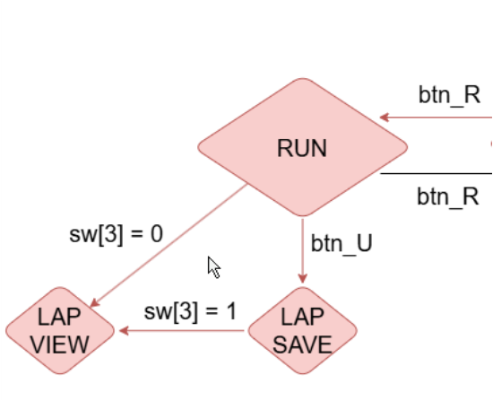
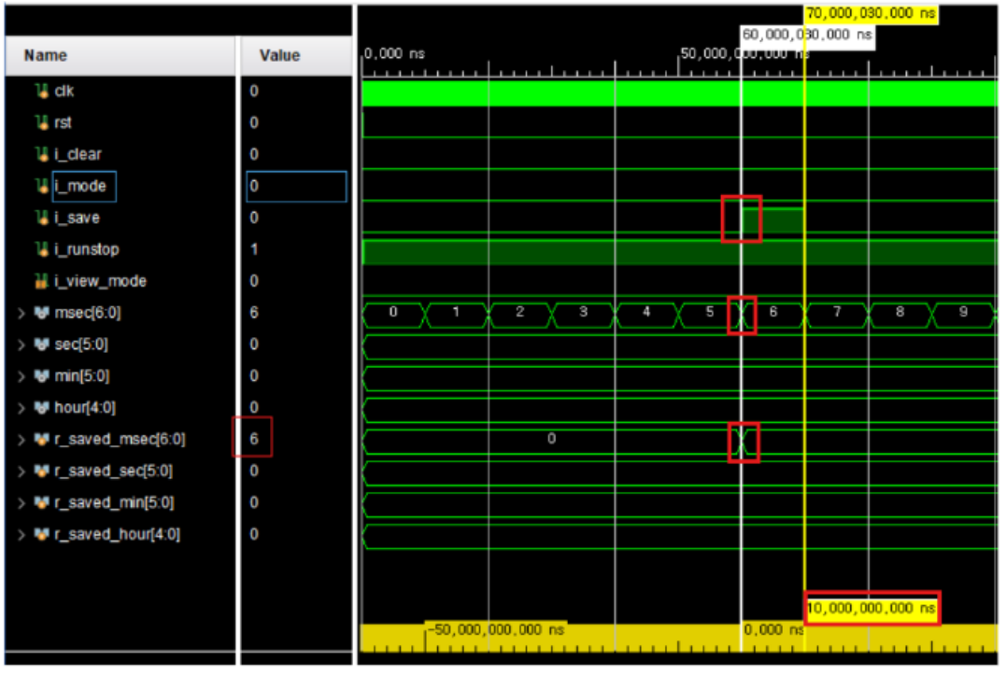
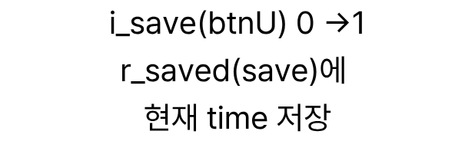
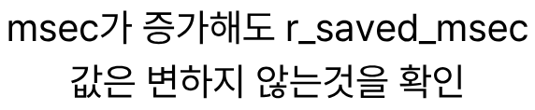
Notes:
다음은 '랩타임' 기능의 시뮬레이션 검증 파형입니다.
첫 번째는, 랩타임 저장(Save) 순간입니다.
버튼을 누르자 i_save가 증가하면서 실시간 값 '6'이 내부 레지스터에 즉시 래치(Latch)됩니다. 이후 메인 타이머는 7, 8, 9로 계속 증가하지만, 저장된 값은 6으로 완벽히 분리되어 유지됨을 확인했습니다.

Slide 17
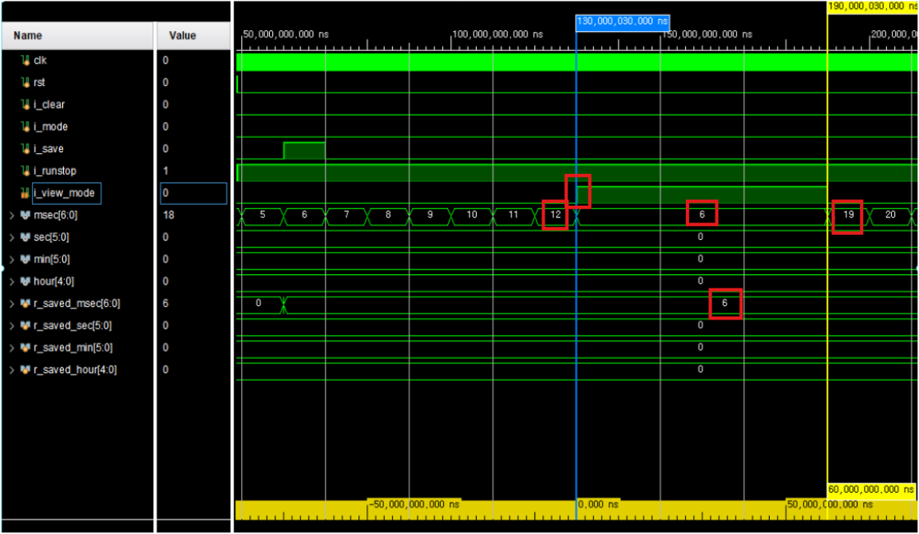
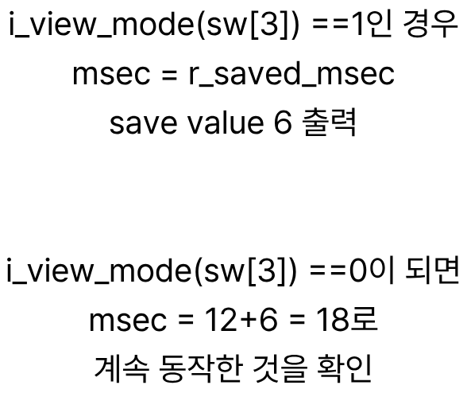
Notes:
두 번째는 랩타임 출력(View) 및 복귀 순간입니다.
뷰 모드 스위치를 켜면 화면에 아까 저장한 '6'이 출력됩니다.
그 후 스위치를 다시 껐을 때 출력값이 6mesc에서 현재 시간인 18msec로 즉각 점프하는 것을 볼 수 있습니다.
이는 랩타임 화면이 떠 있는 동안에도, 실시간 메인 카운터는 단 1클럭의 멈춤도 없이 완벽하게 병렬 연산을 계속하고 있었음을 증명합니다

Slide 18

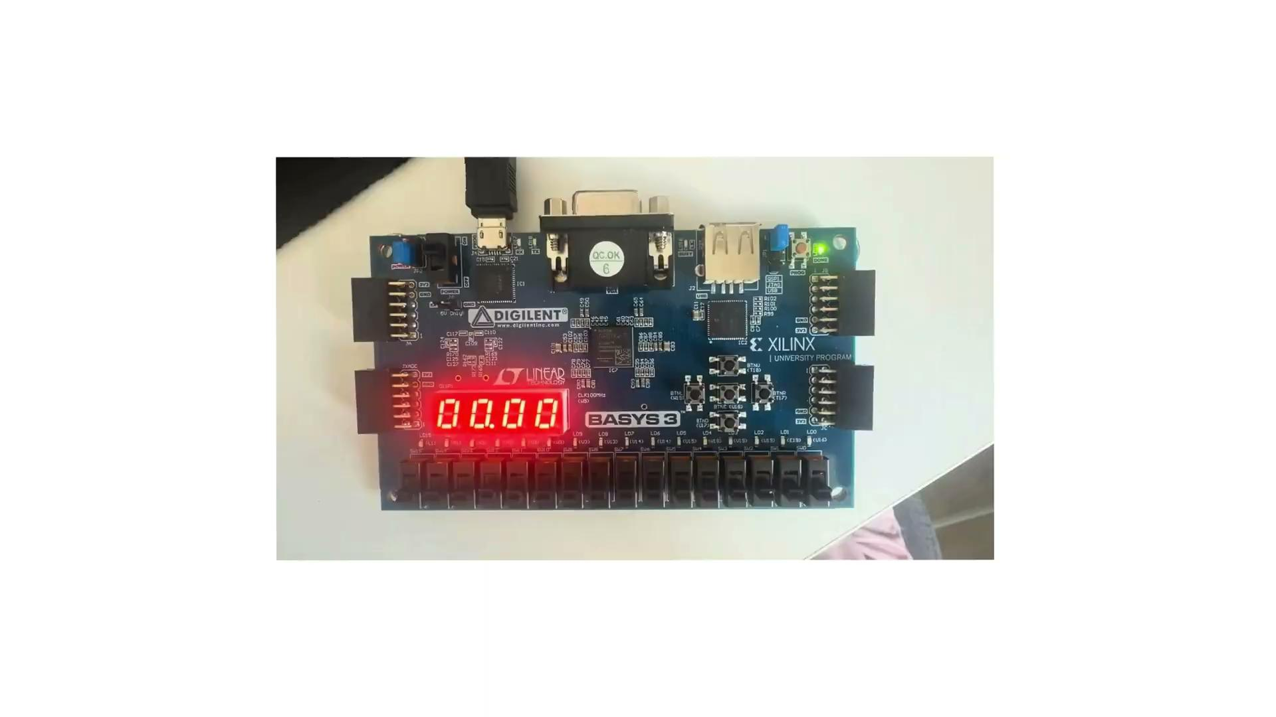

Slide 19






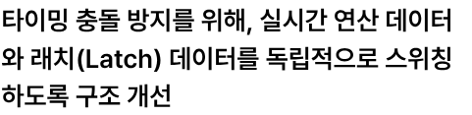
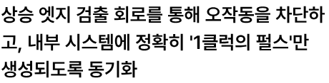
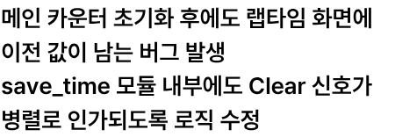
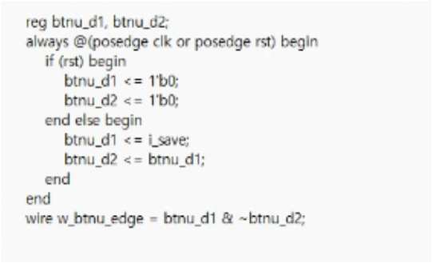
Notes:
이어서 3가지 트러블슈팅 경험입니다.
첫째, 랩타임 연산과 화면 출력 충돌입니다. 단일 카운터 사용으로 인한 타이밍 꼬임을 MUX 기반의 save_time 모듈 도입으로 해결했습니다. 실시간 연산은 백그라운드에 유지하고, 래치(Latch) 데이터만 독립적으로 스위칭해 충돌을 방지했습니다.
둘째, 버튼 다중 인식 및 상태 꼬임입니다. 버튼을 길게 누를 때 발생하는 연속 전이 오작동을 막기 위해, 2단 플립플롭을 활용한 상승 엣지(Rising Edge) 검출 회로를 직접 구현했습니다. 이를 통해 아무리 길게 눌러도 내부엔 '정확히 1클럭'만 들어갑니다.
셋째, Clear 시 랩타임 데이터 잔류입니다. 메인 카운터 초기화 후 랩타임 화면에 이전 값이 남는 것을 발견했고, 랩타임 내부 레지스터에도 Clear 신호를 병렬로 라우팅하는 로직 수정을 통해 시스템 전체의 데이터 무결성을 확보했습니다.

Slide 20

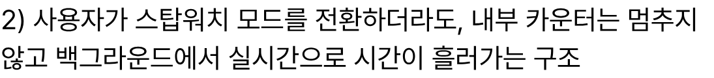
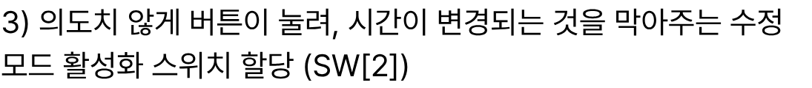
Notes:
안녕하세요 시계 발표 시작하겠습니다.
저는 전체적인 모듈별 계층연결, 시계 컨트롤 유닛. 데이터 패스 부분을 맡아 설계 및 검증을 진행하였습니다.
발표를 시작하기에 앞서, 기본 기능 먼저 설명드리겠습니다.
시계의 초기 설정 값은 12시 0분 0초 0밀리초로 지정하였고, 사용자가 스탑워치 모드로 전환하여 사용하더라도 백그라운드에서 카운터가 계속 동작하여 시간이 흘러갈 수 있는 구조로 설계하였습니다. 또한의도치 않게 버튼이 눌려, 시간이 변경되는 것을 막아주는 수정모드 활성화 스위치를 추가하였습니다

Slide 21
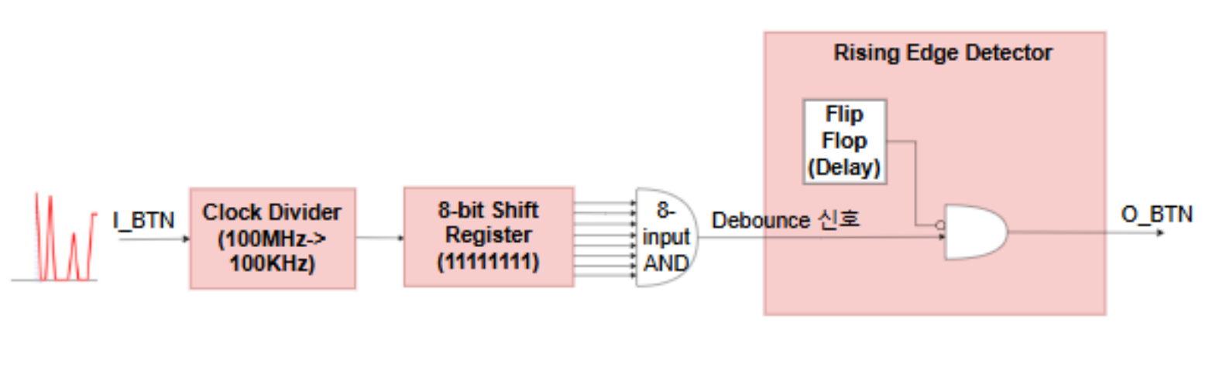
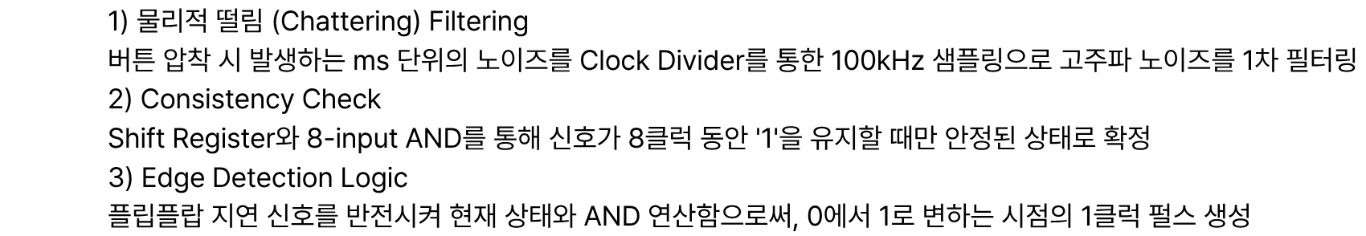
Notes:
시계 블록 다이어그램을 설명하기 앞서, 버튼 디바운스 회로에 대해 설명드리도록 하겠습니다.
기계적 버튼을 누를때 발생하는 채터링 노이즈를 제거하기 위해, 클럭 디바이더를 통해 100khz로 샘플링하여 1차 노이즈를 제거해줍니다.
여기서 걸러지지 않은 노이즈가 존재할 수 있으므로 두번째로 시프트 레지스터와 and게이트를 통해 8비트가 모두 1인 경우에만 신호를 받아들입니다.
이렇게 받은 디바운스 신호를 우리가 원하는 1클럭으로 받기 위해서 지연된 클럭 신호를 반전시켜, 현재 신호와 and연산을 하면 딱 0에서 1로 변하는 한클럭만을 받을 수 있습니다

Slide 22

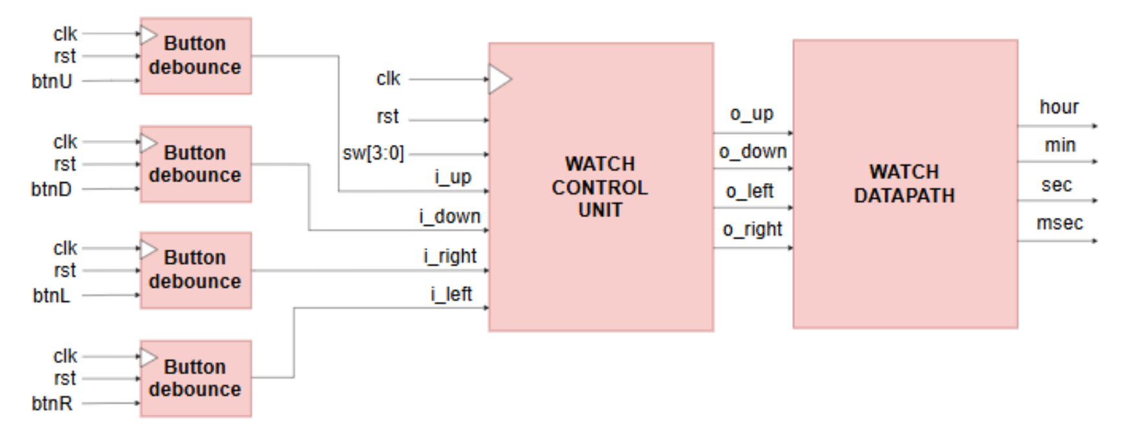
Notes:
시계 전체 블록다이어그램입니다.
신호 정제를 담당하는 버튼 디바운스. 사용자의 입력에 따라 시계 설정모드를 결정하는 컨트롤 유닛. 제어 신호를 바탕으로 실제 시간 데이터를 연산하며, 독립적인 시간 흐름을 보장하는 데이터 패스오 구성 되어 있습니다.

Slide 23

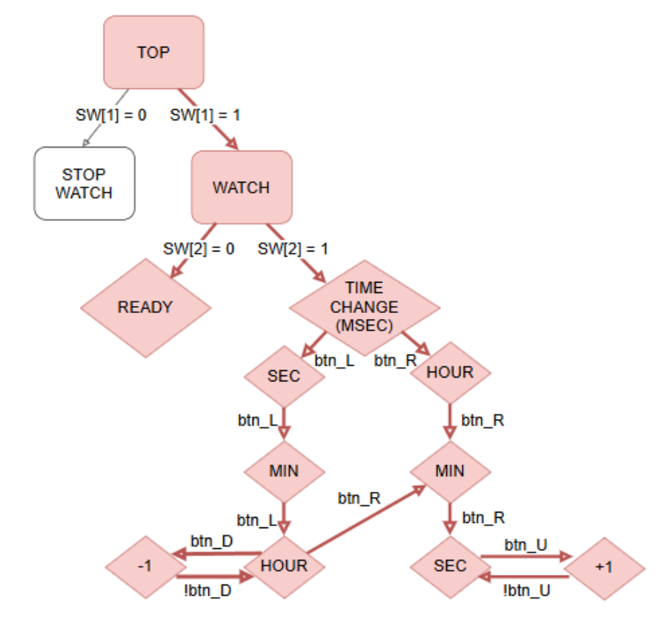
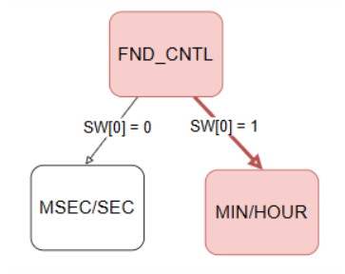





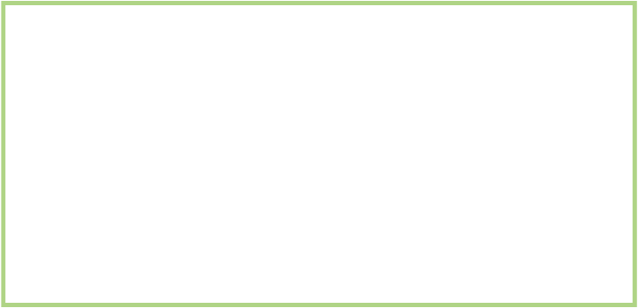



Notes:
스위치는 3개 사용하며
스위치 0번은 fnd msec sec / min hour
스위치 1번은 stopwatch / watch
스위치 2번은 켜지면 시간 수정 모드이며
버튼은 left right up down 으로 구성되며 여기서 left,right는 자릿수 이동. Up,down은 값 증감 연산을 수행합니다.

Slide 24


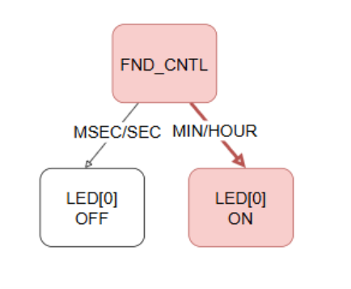









Notes:
Led 구현기능
Led는 총 3개 사용하며,
Led 0번은 fnd에 밀리초/초가 표시되면 off, 분/시가 표시되면 on
Led 1번은 스탑워치 모드일때는 off, 워치 모드일때는 on
Led 2번은 시간 수정모드일때는 on이고 시간 수정모드가 아닐때는 off로 동작합니다.

Slide 25


Notes:
시계 Fsm을 간략화한 모습입니다
시계는 기본적으로 백그라운드에서도 계속 돌아가고 있어서
Fsm 기본 상태는 ready, 시간이 돌아가고 있는 상태이고
여기서 스위치 2번이 켜지면서 up버튼이 눌러지면 up동작, 떼면 다시 ready상태 등 아래와같이 구성하였습니다

Slide 26





Notes:
워치 데이터 패스 세부 블록다이어그램은 아래와 같습니다 일단 먼저 틱제너레이터에서 생성된 틱을 밀리세크 카운터가 받고, 여기서발생한 틱 캐리를 다시 세크 카운터가 받고, 또 다시 분 카운터가 받아주는 계층적 틱-캐리 구조를 확인할 수 있으며
Sw[2]이 켜졌을 경우에만, left right down up 동작이 수행될수 있도록 세이프티 게이트 로직으로 설계하였으며,
4비트 시프트 레지스터를 통해 밀리초/초/분/시의 각 자리별
수정 대상을 순환 선택할 수 있는 구조로 설계하였습니다.

Slide 27






Notes:
시계모드일때 버튼 컨트롤러 시뮬레이션 입니다.
1번
Sw[2] = 0 버튼 눌러도 시간변화 x
2번
Sw[2] = 1 버튼 누르고 시간 left 3번, down 누르니까 hour이 12에서 11로 감소한 것을 확인

Slide 28






Notes:
3번
Sw[2] = 1 버튼 눌러져 있고 시간 right2번, up 누르니까 sec 0에서 1로 증가
4번
Sw[2] = 0 버튼 눌러도 시간변화 x

Slide 29







Notes:
Led 1번은 시계모드일때 켜지는 것을 확인할 수 있으며, 시계 초기 시간도 12시 로 설정되있는걸 확인하수 있습니다
Led 2번은 시계모드일때 pm 12시면 led가 켜지고, 파형에서 볼수있듯이, 11시로 시간이 줄어드는 즉시, led가 꺼지는것을 확인할 수 있습니다

Slide 30



Slide 31












Slide 32











Slide 33


